Slide 1
«Определение параметров линейного кода»
Выполнил: студенты группы ИП-111 Кузьменок Денис, Звагинцев Михаил, Патрушев Никита

Slide 2
Цель:
Изучение свойств линейного корректирующего кода.
Задание:
Текстовый файл имеет следующий формат: в первой строке через пробел записаны два натуральных числа n (количество строк матрицы) и m (количество столбцов), n<m, в следующих n строках записаны строки порождающей матрицы некоторого линейного кода (через пробел по m нулей и единиц). Поскольку строки порождающей матрицы должны быть линейно независимы, то порождающая матрица G имеет вид G = En | Dn, m – n , где En – единичная подматрица размера n x n (на главной диагонали стоят 1, остальные элементы -- 0), а Dn, m – n – подматрица размера n x (m-n), состоящая из 0 и 1. Строки подматрицы Dn, m – n необходимо генерировать случайно.
По заданной порождающей матрице определить характеристики линейного кода: размерность кода, количество кодовых слов, минимальное кодовое расстояние. Использовать 5 различных файлов с матрицами различной размерности. Заполнить таблицу.

Slide 3
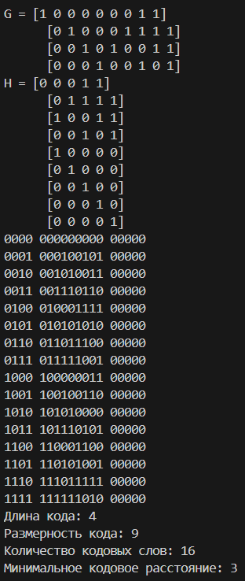
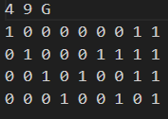
Результаты работы

Slide 4
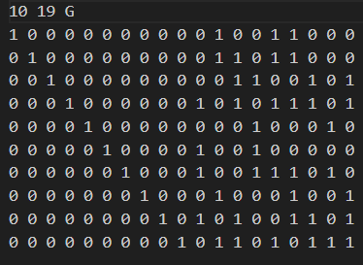
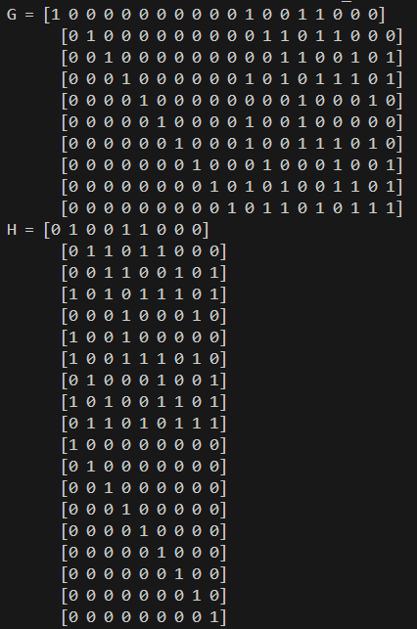
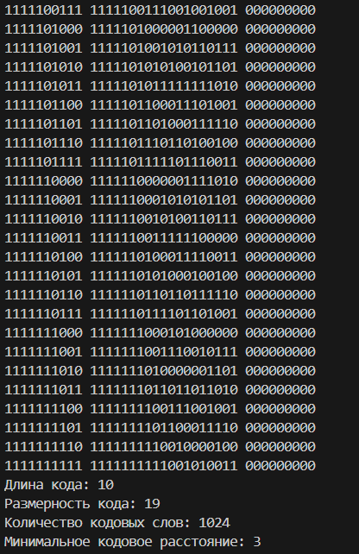

Slide 5
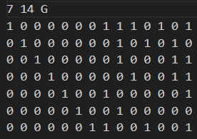
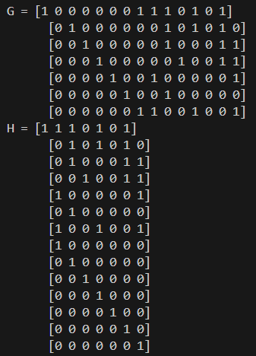
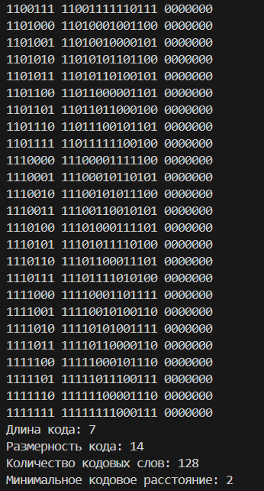

Slide 6
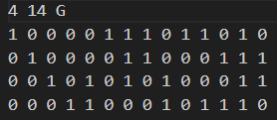
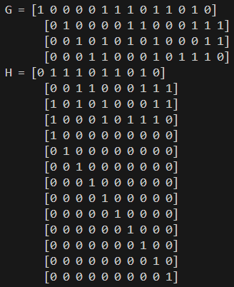
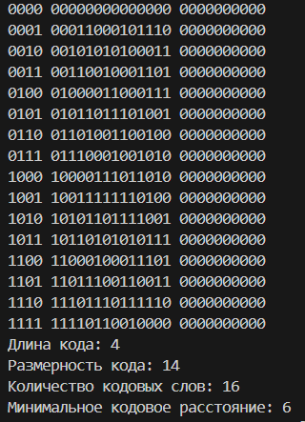

Slide 7
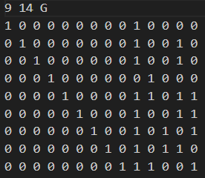
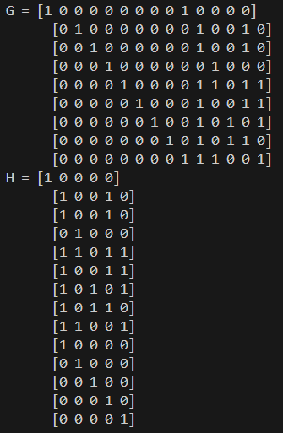
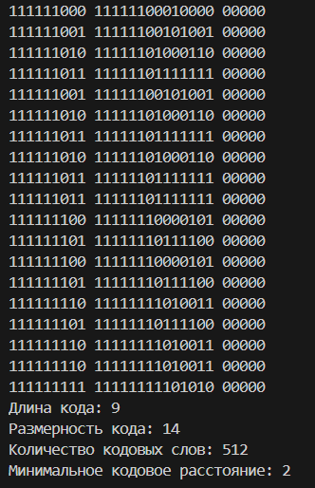

Slide 8
 | Длина кода n | Размерность кода m | Количество кодовых слов | Кодовое расстояние
код1 | 4 | 9 | 16 | 3
код2 | 10 | 19 | 1024 | 3
код3 | 7 | 14 | 128 | 2
код4 | 4 | 14 | 16 | 6
код5 | 9 | 14 | 512 | 2

Slide 9
Вывод
Линейные коды являются мощным инструментом для обнаружения и исправления ошибок в системах передачи данных.
Минимальное кодовое расстояние напрямую влияет на корректирующую способность кода.
Проверочная матрица H позволяет эффективно выявлять ошибки, а порождающая матрица G — формировать избыточные кодовые слова.
Таким образом, работа подтвердила теоретические основы линейных кодов и продемонстрировала их практическую применимость в задачах помехоустойчивого кодирования.

